Slide 1
ВІТАЮ ВСІХ НА ЗАНЯТТІ «Казковий світ»

Slide 2
1. Вправа «Пальчикова гімнастика»
Доброго дня, дорогі учні! Щоб ми з вами не забували навчання, пропоную разом пригадати наші заняття.
Ми гарно попрацюємо, якщо спершу зробимо гімнастику для наших
пальчиків.
Завдання: прочитай вірш і
повтори рухи!

Slide 4
2. Подивися відео за посиланням і виконай завдання.
https://www.youtube.com/watch?v=PIfHnaTQFjc

Slide 5
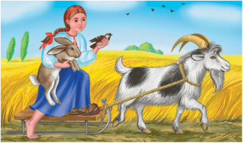
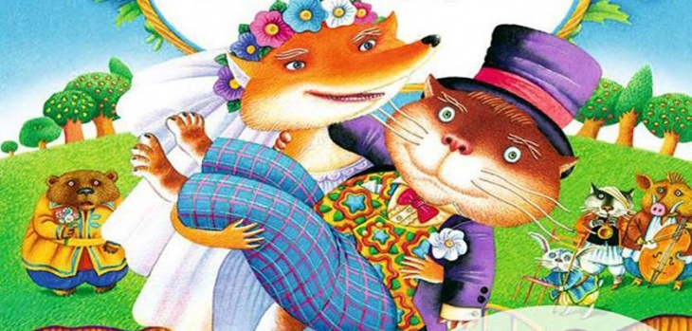
3. Вправа «З якої казки герой?»
Завдання: подивися уважно та усно пригадай з якої казки кожна картинка.

Slide 6
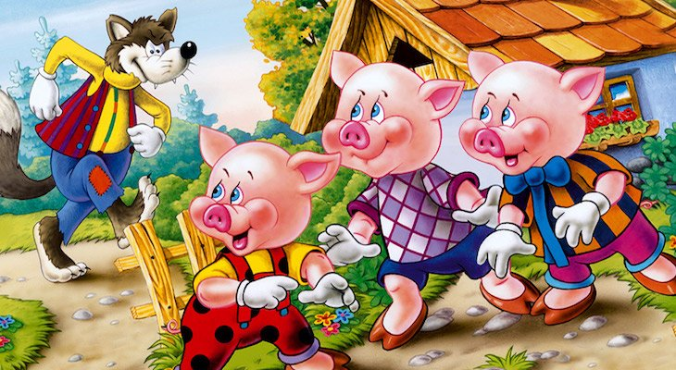
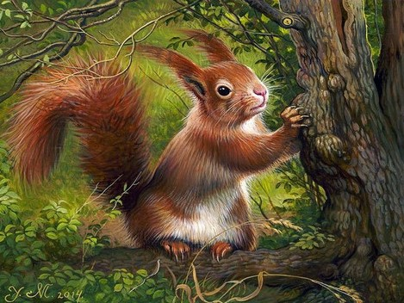

Slide 7
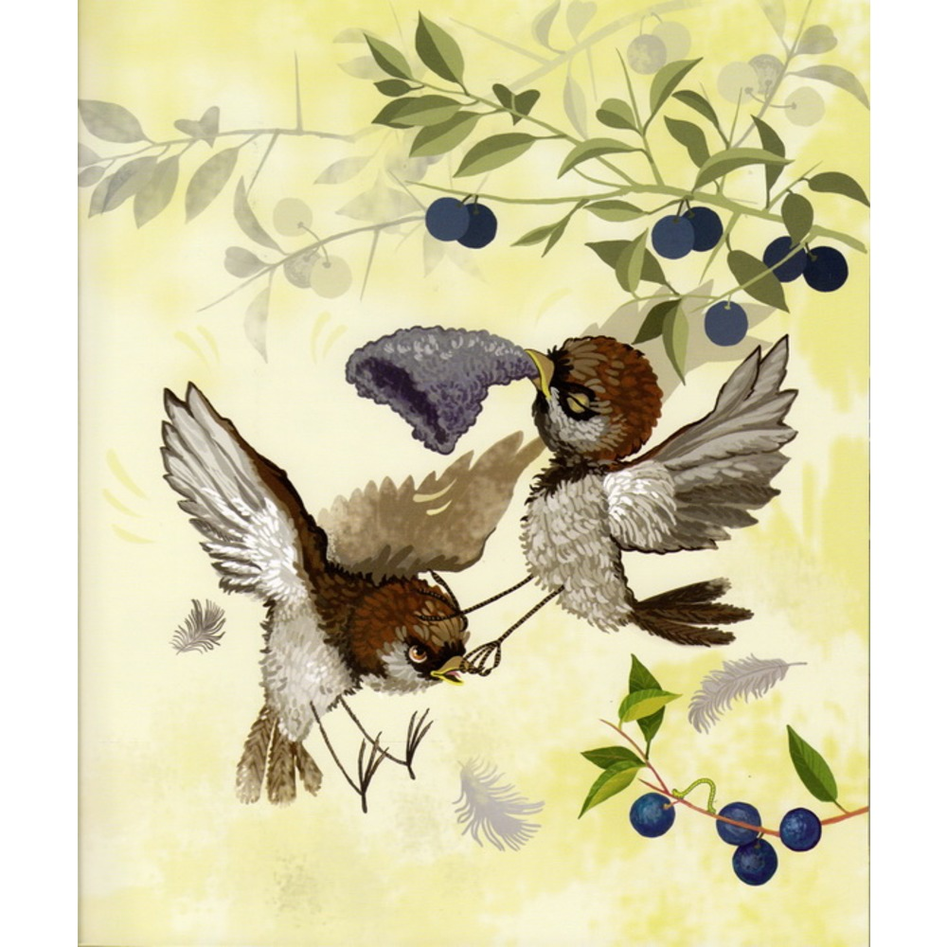
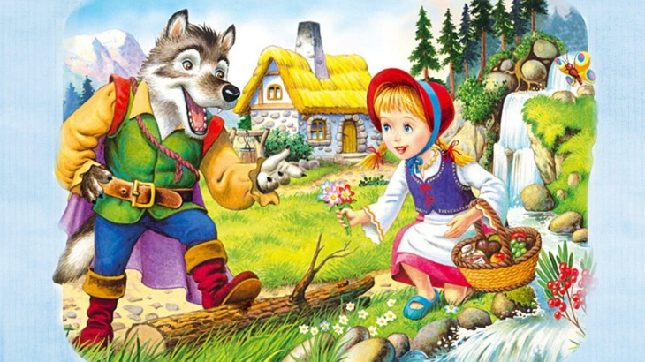

Slide 8
Самоперевірка. Відповіді до завдання.
1 Картинка – Українська народна казка «Мудра дівчина»
2 Картинка – Українська народна казка «Пан Коцький»
3 Картинка – Англійська народна казка «Троє поросят»
4 Картинка – «Казка про білочку-мандрівницю» О. Іваненко
5 Картинка – Казка «Біда навчить» Лесі Українки
6 Картинка – «Червона Шапочка» Шарль Перро

Slide 9
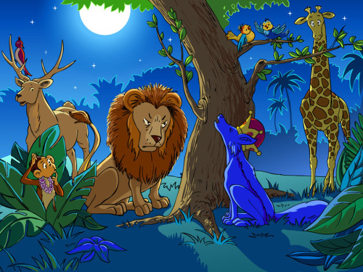
4. Послухай уважно казку «Фарбований лис» Івана Франка за посиланням
https://www.youtube.com/watch?v=QJKlZDVpUxQ

Slide 10
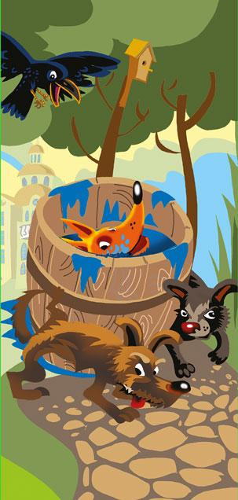
А ви добре запам`ятали казку? Зараз перевіримо!
Завдання: обери правильну відповідь.
1. Яким був Лис Микита?
А) хитрим і гордим; Б) добрим і щедрим;
В) відповідальним і дбайливим.
2. Якого кольору став Лис після того як сховався в
діжці?
А) червоного; Б) фіолетового; В) зеленого;
Г) синього.
3. Чому Лис не міг повернути свою звичайну
зовнішність?
А) фарба міцно засохла; Б) йому сподобався новий вигляд;
В) він не хотів, щоб його впізнали; Г) хотів спочатку обдурити
псів і вкрасти курку.

Slide 11
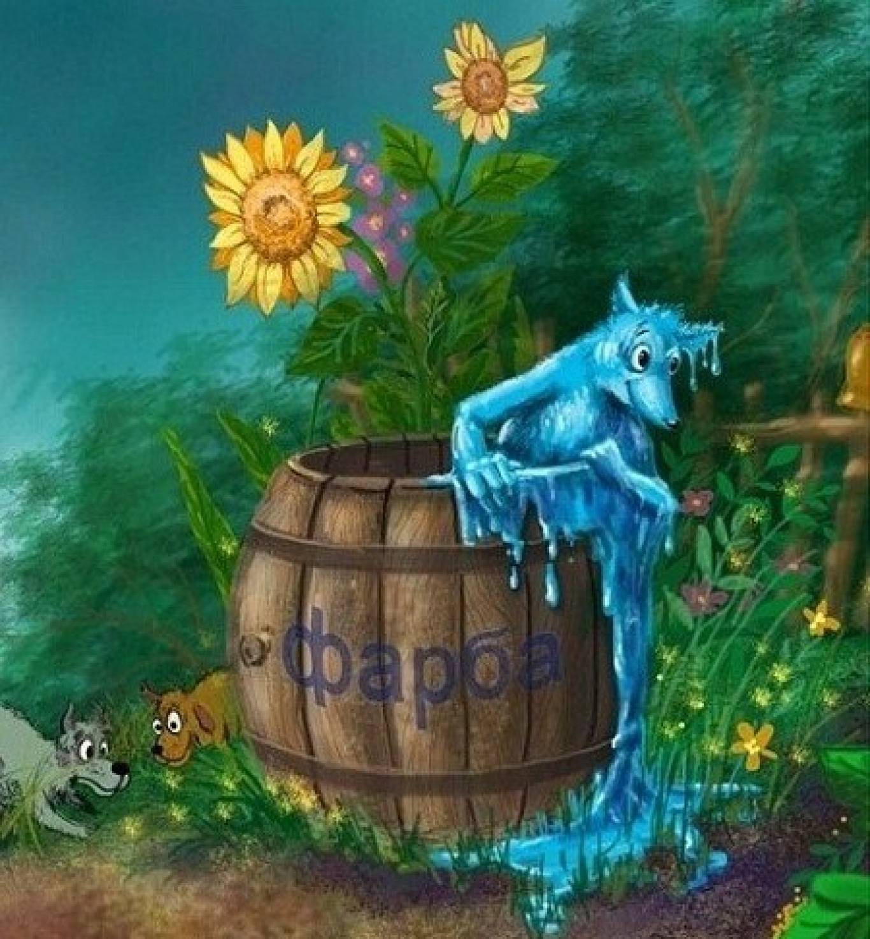
Продовження…
Завдання: обери правильну відповідь.
4.Як поставилися лісові мешканці до нового звіра?
А) впізали його та прийняли в родину; Б) обрали
його своїм царем; В) назавжди вигнали його з лісу,
коли побачили, якого він кольору; Г) стали
насміхатися з нього.
5. Які наслідки для Лиса мало відкриття його обману?
А) звірі пробачили його; Б) він злякався і втік; В) звірі
вигнали його з лісу; Г) звірі розірвали його на шматки.
5. Чого ми вчимося?
А) інколи можна обманути, щоб досягнути бажаного;
Б) через гордість можна потрапити в халепу; В) довіряй
першому враженню; Г) багато вихвалятися і обіцяти
зробити те, що тобі не під силу може завдати тобі ж і шкоди.

Slide 12
Дякую за роботу
Ви молодці!
У вас все класно виходить!!

